Slide 1
PROYECTO: SARB
Sistema Administración del Restaurant Bar

Slide 2
Sistema Administración del Restaurant Bar
La idea principal de generar el sistema, es con la finalidad de llevar varios apartados, el cual permite administrar un restaurant con bar incluido.
El sistema también permite llevar una pequeña contabilidad, de quienes trabajan y cuando se les paga, podrá llevar un inventario y generar la carta del día.
Tendrá la opción de reporte, el cual imprimirá lo que tiene inventariado, y así permitirá levantar el pedido a su proveedor, el cual, el sistema permite capturar sus datos.
En la parte de seguridad, permite dar de alta usuario con ciertos perfile, y dependiendo el perfil, son las opciones que el sistema permitirá mostrar.
El sistema también administra la parte de comandas como es la captura de comida y bebida, al igual que el cobro, el cual también incluye el mesero que atendió dicha comanda.

Slide 3
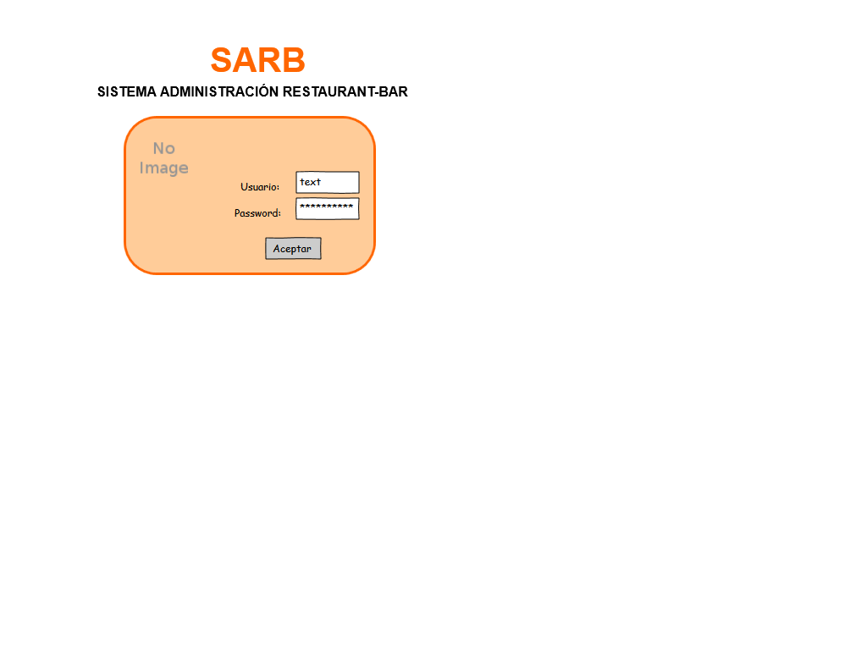
sistema
login:

Slide 4
menú:

Slide 5
usuario:

Slide 6
proveedor:

Slide 7
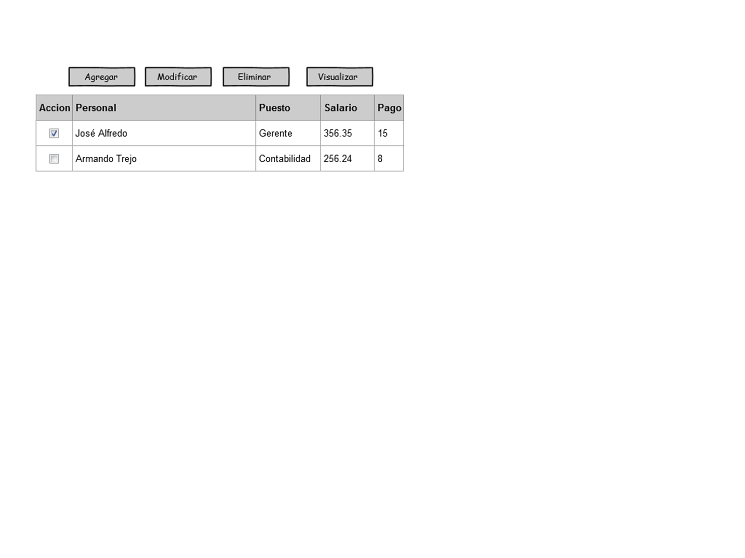
personal:

Slide 8
pedidos:

Slide 9
Agregar comanda:

Slide 10
cobrar:

Slide 11
Generar menú:

Slide 12
Cierre de inventario:

Slide 13
Captura de producto:

